Slide 1
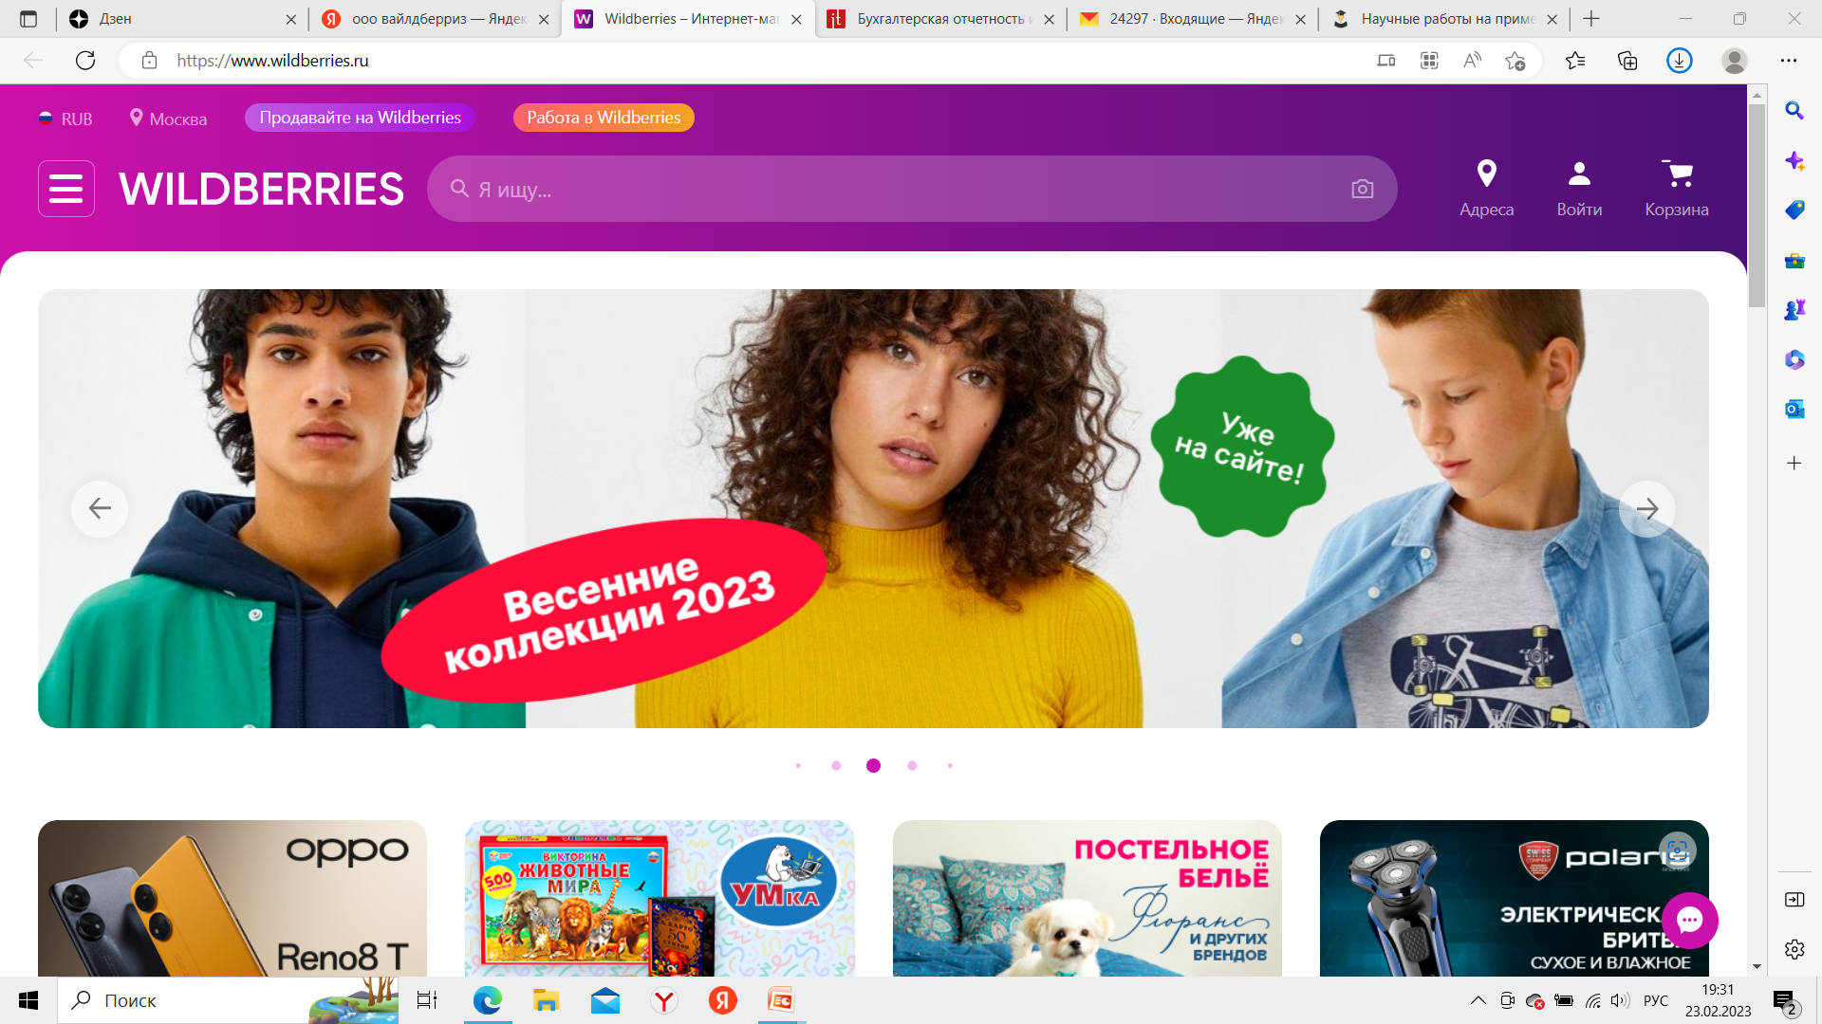
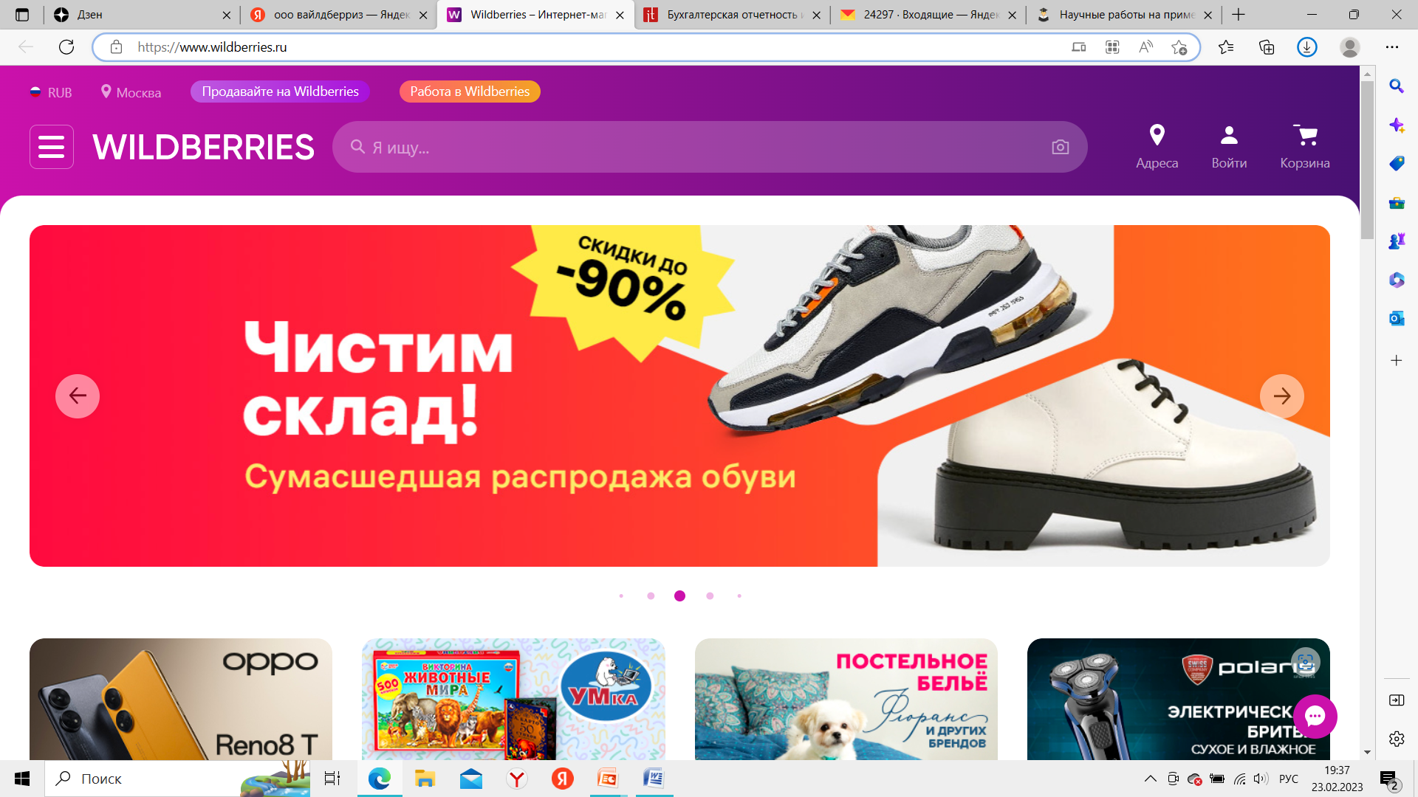
Презентация о маркетплейсе Wildberries для инвестора
Заемщик:________________________
_________________________________
Инвестор:________________________
_________________________________
2023 год

Slide 2
Описание проекта
В последние годы рынок электронной коммерции ежегодно растет как в России , так и в мире. При этом, потенциал роста рынка еще огромен.
Наибольшую популярность на рынке электронной коммерции получили маркетплейсы. В период пандемии еще большее количество потребителей оценили удобство приобретения товаров в сети Интернет и в перспективе вряд ли от этого откажутся.
Лидирующим маркетплейсом на российском рынке является Wildberries, который ежегодно увеличивает объемы продаж и прибыли. Суть проекта- реализация товаров через маркетплейс Wildberries.
Суть проблемы
Суть проблемы
Марктплейс дает возможность приобрести товар по конкурентоспособной цене, при этом предлагает большой выбор и срочную доставку товара. Пандемия -2019 года только способствовала и без того растущему рынку маркетплейсов, увеличить объемы продаж. В оффлайн среде потребитель не всегда может приобрести нужные товары, в связи с этим выбор делается в пользу маркетплейса. Широкий выбор товаров и низкие цены позволяют потребителю удовлетворить любую потребность. Чем раньше продавец начнет свою деятельность на маркетплейсе, тем больше вероятности занять большую долю рынка и получить прибыль.
Как продукт/услуга ее решает?
Реализация наиболее востребованных товаров на маркетплейсе(книги, товары для детей, товары для дачи, мангалы, обувь, спортивные товары, одежда, продукты питания, товары для дистанционной работы), позволит наиболее полно удовлетворить существующий спрос.
Источник:Wildberries назвал топ-10 самых популярных товаров[https://www.malls.ru/rus/news/wildberries-nazval-top-10-samykh-populyarnykh-tovarov.shtml]

Slide 3
Анализ развития и перспективы рынка электронной коммерции в России и в мире
Источник: Что будет с ecommerce в 2021, 2022 и 2023? Описываем непростое, но интересное будущее [Электронный ресурс].
Режим доступа: https://oborot.ru/articles/chto-budet-s-ecommerce-v2021-2022-i-2023-i127977.html
Основные тренды развития рынка электронной коммерции
Развитию рынка электронной коммерции способствуют следующие тренды: повышение влияния маркетплейсов, развитие новых рекламных каналов, изменение потребительских предпочтений, новые условия для владельцев интернет-магазинов, покупки не выходя из дома (офиса), быстрая доставка товаров и другое.
ТРЕНД 1
Источник: Тренды e-commerce и изменения, произошедшие на рынке: подводим итоги 2022 года [Электронный ресурс]
Режим доступа:https://www.insales.ru/blogs/university/trendy-e-commerce?ysclid=lehdqwaugk216750208
ТРЕНД 2
В период пандемии и постпандемийного периода наиболее актуальным является развиваться на рынке электронной коммерции, так как этот рынок имеет большой географический охват и привлекает все большее количество аудитории. Прогнозы объемов рынка как в России, так и в мире являются положительными.

Slide 4
Место компании Wildberries в рейтинге маркетплейсов 2022 года
География присутствия Wildberries
Германия
Россия
Израиль
Беларусь
Словакия
Украина
Армения
Казахстан
Польша
Киргизия
Источник: Маркетплейсы 2022: рейтинг отечественных и зарубежных маркетплейсов - ТОП-14 популярных онлайн-площадок [Электронная версия]Ресурс: https://www.insales.ru/blogs/university/top-rating-marketpleysov?ysclid=leheynic59454845554
ТРЕНД 1
Основные тренды развития маркетплейсов: широкий ассортимент товаров, конкурентоспособные цены и возможность снижения цены; акции, скидки, распродажи; много товаров от разных продавцов; быстрая доставка товаров; возможность купить многое в одном месте; удобство покупок в сети Интернет не выходя из дома(офиса).
Маркетплейс Wildberries занимает 1 место в рейтинге Data Insight по объемам продаж и обороту прибыли в России. Уже больше 80 тыс. брендов продают свои товары на данной платформе. Такая популярность во многом обусловлена гибкими условиями для партнеров, при которых на маркетплейсе торговать могут ООО, ИП и самозанятые лица. При этом максимальная комиссия с чека составляет 15% – ее размер устанавливается в зависимости от категории, в которой представлен товар. У Wildberries есть удобные сервисы, помогающие организовывать продажи: приложение для ведения онлайн-бизнеса «WB Партнеры»; собственные инструменты аналитики; безопасная оплата.
ТРЕНД 2
Источник: Маркетплейсы 2022: рейтинг отечественных и зарубежных маркетплейсов [Электронная версия]
Ресурс: https://ecomru.ru/marketplejsy-2022-rejting-otechestvennyh-i-zarubezhnyh-marketplejsov/?ysclid=leheyjbaw2836610202
:

Slide 5
Динамика показателей развития маркетплейса Wildberries с 2011-2021гг.
Описание положительно влияющих на компанию трендов (при наличии) со ссылкой на источники
ТРЕНД 1
ТРЕНД 2
Почему именно сейчас – правильное время для выхода подобного продукта на рынок
Что изменилось, что сделало привлекательным подобные продукты (например, стоимость хранения и обработки данных, появление конкретной технологии, проникновение мобильных устройств, большой охват аудитории социальными сетями)
Источник: Бухгалтерская отчетность ООО «Вайлдберис» [Электронная версия] Ресурс: https://e-ecolog.ru/buh

Slide 6
Конкуренты
Комментарии
Конкурент 1
Конкурент 2
Проект
Маркетплейс Wildberries занимает лидирующие позиции на рынке маркетплейсов. По объемам продаж, ассортименту товаров, количеству посетителей, количеству пунктов выдачи товаров в различных городах и регионах, широкой географии обслуживания и многим другим показателям превосходит своих конкурентов.
Официальный сайт компании:
[ https://www.wildberries.ru/ ]
Проект
Известность
компании
Объемы продаж
Чистая прибыль
Ассортимент
Пункты выдачи
Постаматы
Доставка роботом
География обслуживания

Slide 7
Бизнес-модель маркетплейса Wildberries
Одежда и обувь
Товары для дома и дачи
Детские товары
Косметика и парфюмерия
Электроника и техника
31%
28%
23%
10%
9%
Аудитория маркетплейса Wildberries
Wildberries -это большая площадка и пока единственный маркетплейс, который работает с Европой, а вход для поставщиков совсем простой, в отличии от других платформ.
Источник: Чем торговать на «Вайлдберриз» в 2022-м – опыт продавцов и статистика[Электронная версия]Ресурс: https://texterra.ru/blog/samye-prodavaemye-tovary-na-vaylderriz-statistika-i-opyt-prodavtsov.html?ysclid=lehjplrxho246074798
Источник: Товары для продаж на Wildberries в 2022 году
[Электронная версия] Ресурс: https://delo.modulbank.ru/all/top-prodazh-na-wildberries

Slide 8
Дорожная карта
Получение инвестиций
30 платящих клиентов
45 платящих клиентов
435 платящих клиентов
396 платящих клиентов
45 платящих клиентов
527 платящих клиентов
360 платящих клиентов
45 платящих клиентов
Мы здесь
Q1'2023
Q2'2023
Q3'2023
Q4'2023
2024
2025
2026
2027

Slide 9
Финансы
1040 рублей средний чек маркетплейса Wildberries
2000000- среднее количество заказов в сутки маркетплейса Wildberries
Источник: Рейтинг ТОП-100 крупнейших российских интернет-магазинов[Электронная версия]Ресурс: https://top100.datainsight.ru/
ПВЗ Wildberries как бизнес: выбор места, прогноз дохода[Электронная версия]Ресурс:https://businessolog.ru/pvz-wildberries-kak-biznes-vybor-mesta-pvz-map-prognoz-dohoda/?ysclid=lehjrgli41864084015
 | 2023(план) | 2024 (план) | 2025 (план) | 2026 (план) | 2027 (план) | 2028 (план)
Пользователей/клиентов | 2000000 | 2000000 | 2000000 | 2000000 | 2000000 | 2000000
Активных пользователей, после отвала (churn) | 165 | 360 | 396 | 435 | 479 | 527
Выручка (GROSS), руб. | 171600 | 374400 | 411840 | 452400 | 498160 | 548080
Расходы, руб.
Переменные, руб. | 25740 | 56160 | 61776 | 67860 | 74724 | 82212
Постоянные, руб. | - | - |  | - | -
Выручка (NET), руб. | 145860 | 318240 | 350064 | 384540 | 423436 | 465868
EBITDA, руб. | 42900 | 93600 | 102960 | 113100 | 124540 | 137020
Налог (для самозанятых), 6% | 2574 | 5616 | 6177 | 6786 | 7472 | 8221
Чистая прибыль, руб. | 40326 | 87984 | 96783 | 106314 | 117068 | 128799

Slide 10
Предложение инвестору
Необходимый объем инвестиций для проекта по реализации товаров через маркетплейс Wildberries составляет 400 тыс. руб.
Окупаемость инвестиций произойдет на 6-й год реализации проекта
Ожидаемая доходность от реализации проекта составляет 23,5%
Параметры сделки
Значения
80%
Доля инвестора в инвестировании
Собственные средства заемщика
20%
Период выхода
2028 год
Ожидаемая доходность проекта
23,5%

